Slide 1
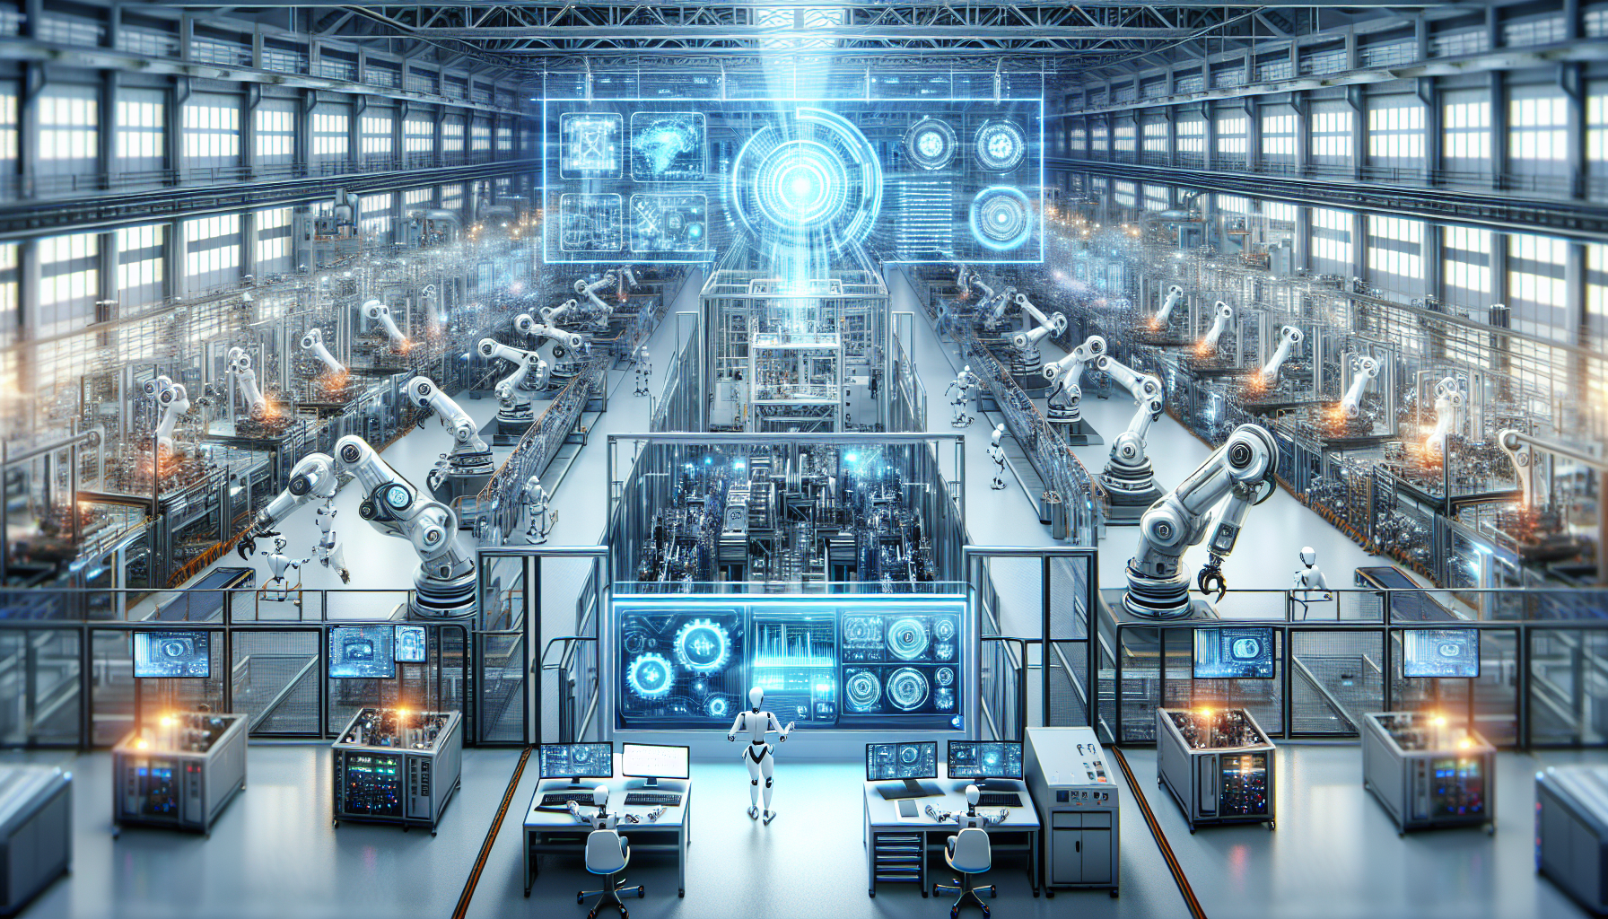
AI
AI赋能生产管理与办公提效
泸州市安全协会专题讲座
面向会员单位 · 制造业企业 · 生产企业

Slide 2
CONTENTS
课程导航
01
02
03
大模型与AI认知提升
AI时代对人的四大要求
实操案例演示
AI工具的三轮演变与能力边界，建立"AI赋能而非替代"的认知框架
提示词·上下文·驾驭·循环四大工程，掌握人机协同决策范式
从文件撰写到数据分析，从浏览器自动化到视频分析，全方位落地

Slide 3
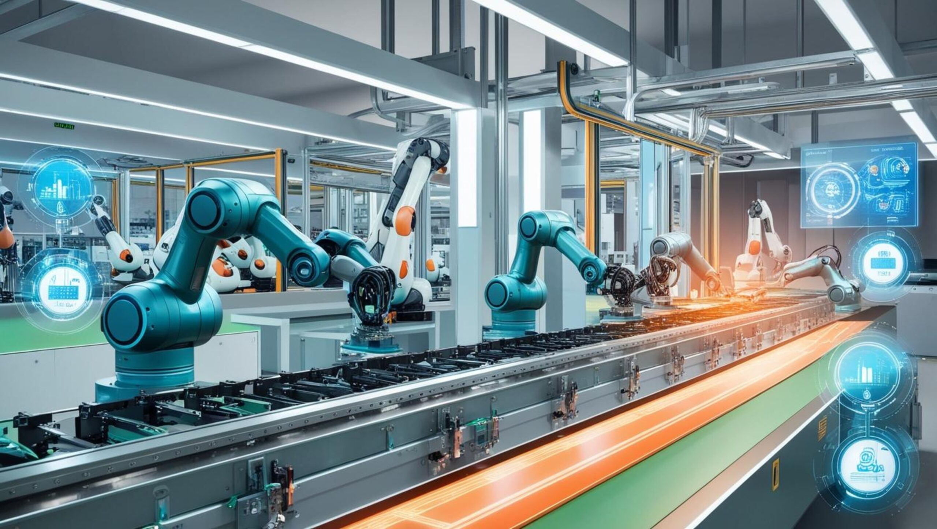
01
大模型与AI认知提升
深度理解大模型能力边界与局限
建立"AI赋能业务而非替代人力"的组织认知框架

Slide 4
AI应用工具的三轮演变
2025年AI进入大众视野以来，应用工具经历了从"能对话"到"能制作"再到"能执行"的三轮进化
1
2
3
聊天型工具
垂直领域型工具
智能体型工具
以自然语言对话为核心，完成信息获取、文本生成、知识问答
代表：豆包、通义千问、DeepSeek
聚焦特定专业领域，提供数字媒体制作等专业级输出能力
代表：即梦、可灵、通义万相
具备任务规划、工具调用、自主执行的Agent能力
代表：TRAE、Workbody
04

Slide 5
第一轮：聊天型工具 — 人机对话新入口
核心特征
适用场景与局限
通过自然语言对话完成信息获取、文本生成、知识问答。就像跟一个知识渊博的同事聊天，问什么答什么。
适用场景
• 日常问答与知识检索
• 文案起草与文本润色
• 简单数据分析思路
• 学习材料解读
豆包
字节跳动
多模态对话，支持文本、图片理解
局限性
通义千问
• 单次对话独立，缺乏连续任务执行能力
• 无法直接操作文件和外部工具
阿里巴巴
中文理解与生成能力突出
大白话总结：聊天型工具就像一个知识渊博的顾问，能给你建议、帮你写东西，但具体动手的事还得你自己来。
DeepSeek
深度求索
推理能力强，代码与数学表现优异
05

Slide 6
第二轮：垂直领域型工具 — 专业场景深度赋能
核心特征：聚焦特定领域，提供专业级输出能力 —— 不是"回答问题"，而是"产出作品"
文生图工具
文生视频工具
通过文字描述生成高质量图片，大幅降低专业设计门槛
实现文字到视频的自动生成，革新内容创作方式
即梦（字节跳动）— 中文理解优秀，适合营销海报、社交媒体配图
通义万相（阿里巴巴）— 风格多样，支持多种艺术风格切换
可灵AI（快手）— 视频生成效果流畅，支持多种镜头语言
vidu（生数科技）— 高分辨率视频生成，适合专业场景
可灵（快手）— 图像生成质量高，细节表现力强
企业应用场景：安全培训视频、操作规程演示、企业文化宣传、产品展示短片
企业应用场景：安全宣传海报、培训材料插图、产品展示图、厂区标识设计
06

Slide 7
第三轮：智能体型工具 — 从对话到自主执行
关键突破：AI不再只是"回答问题"，而是"完成任务" — 具备任务规划、工具调用、自主执行的Agent能力
开发工具
企业平台
TRAE — 字节跳动
Workbody — 腾讯
AI驱动的智能开发工具，可自动完成代码编写、调试、重构
用自然语言描述需求，AI自动生成可执行代码，大幅降低编程门槛
企业级智能体平台，支持业务流程自动化搭建
可视化配置工作流，连接企业现有系统，实现办公流程智能化
企业应用：数据分析脚本开发、自动化报表生成、Excel处理工具编写
企业应用：审批流程自动化、报表自动汇总、跨系统数据同步
07

Slide 8
案例对比：聊天型工具 vs 智能体型工具
场景："请帮我分析本月生产数据并生成报告"
聊天型工具（豆包/DeepSeek）
VS
智能体型工具（TRAE/Claude Code）
▸ 可以告诉你分析思路和方法
▸ 可以生成分析报告的模板和框架
▸ 可以给出数据可视化的建议
但是：
▸ 需要你手动操作Excel
▸ 需要你手动整理数据
▸ 需要你手动制作图表
▸ 可以直接读取Excel文件
▸ 自动执行数据分析代码
▸ 生成可视化图表
▸ 输出完整分析报告
本质区别：
一个"告诉你怎么做"
一个"帮你做完"
08

Slide 9
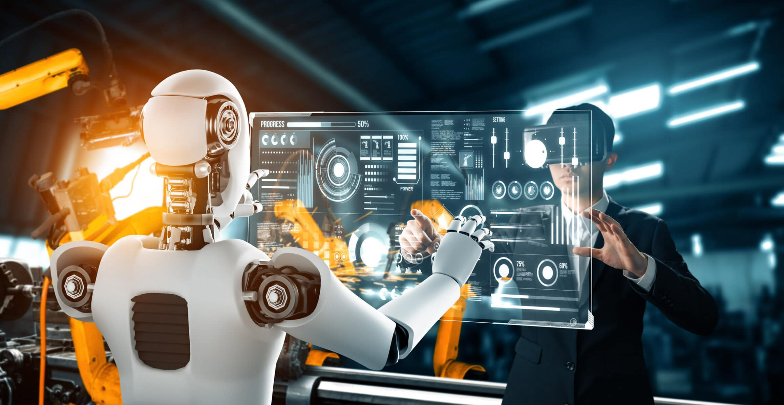
02
AI时代对人的四大要求
掌握人机协同决策范式
从"会用AI"到"用好AI"

Slide 10
四大工程：AI时代的能力框架
提示词工程
上下文工程
= 把话说好
= 把资料备好
精准表达需求，让AI理解你的意图。就像跟下属布置工作，说清楚了才能做对。
提供充足背景，让AI基于正确信息工作。就像让实习生写报告，相关文件都得给他。
驾驭工程
循环工程
= 统筹做好
= 自动化管理
把控AI输出质量，人机协同决策。人是最终决策者，AI是辅助工具。
构建持续迭代、自动优化的工作流。让AI越用越顺手，效率持续提升。
10

Slide 11
提示词工程：把话说好
什么是提示词工程
核心技巧
与AI沟通的语言艺术，把模糊想法转化为AI能精准执行的指令。就像跟下属布置工作，说清楚了才能做对。
1
角色设定
"你是一位有20年经验的安全生产专家"
好提示词的标准
2
任务明确
AI第一次就能产出你满意的内容
"请撰写一份关于危化品存储管理的学习心得"
❌ 差的提示词
"帮我写个安全报告"
3
格式要求
✓ 好的提示词
"字数800字，分三个部分，每部分有小标题"
"你是一位有20年经验的安全生产专家。请撰写一份关于危化品存储管理的学习心得，字数800字，分三个部分，每部分有小标题。语言通俗易懂，适合一线班组长阅读。参考以下要点：..."
4
约束条件
"语言通俗易懂，适合一线班组长阅读"
11

Slide 12
上下文工程：把资料备好
为AI提供完成任务所需的全部背景信息和参考资料。就像让实习生写报告，你得把相关文件、数据、模板都给他。
实操示例
让AI撰写安全学习心得时需要提供：
核心原则：AI的输出质量，取决于你输入的上下文质量
① 学习的法规文件原文或核心要点
② 企业相关的安全管理制度
③ 以往优秀的学习心得样例
④ 本岗位的具体工作场景
⑤ 字数和格式要求
结果对比：
不给上下文 → 泛泛而谈，空洞无物
给足上下文 → 贴合实际，可直接使用
上下文四要素
背景资料
参考样例
企业制度、行业标准、历史文档
以往优秀案例、格式模板
数据输入
约束边界
Excel表格、统计数据、巡检记录
必须遵守的法规、不能触碰的红线
12

Slide 13
驾驭工程与循环工程
驾驭工程 = 统筹做好
循环工程 = 自动化管理
人是最终决策者，AI是辅助工具。把控AI输出质量，人机协同决策。
构建持续迭代、自动优化的工作流，让AI越用越顺手。
▸ 审核AI输出内容的准确性和适用性
▸ 判断AI建议是否符合企业实际情况
▸ 对AI产出进行修正、补充和优化
▸ 关键决策必须人工把关
▸ 将重复性工作固化为标准AI工作流
▸ 建立"输入→AI处理→审核→输出"闭环
▸ 持续积累提示词模板和上下文资料库
▸ 工作效率持续提升
核心：AI出草稿，人来做终审。重要文件必须人工审核。
核心：第一次花时间建好流程，以后每次都能自动跑。
13

Slide 14
工具演示：TRAE、Workbody与Claude Code
TRAE
Workbody
Claude Code
字节跳动 · AI原生IDE
腾讯 · 企业智能体平台
Anthropic · 专业AI编程助手
用中文描述需求，自动生成代码。适合数据分析、自动化脚本开发。
不需要懂编程，会说话就能写代码。
可视化搭建业务流程自动化。连接企业现有系统，实现办公流程智能化。
像搭积木一样搭建工作流。
强大的代码生成和调试能力。支持浏览器自动化、API调用等高级操作。
本次讲座的高级演示工具。
演示重点
演示重点
演示重点
• 用自然语言生成数据分析脚本
• 自动读取Excel并输出统计结果
• 代码自动纠错和优化
• 可视化配置审批流程
• 报表自动汇总与分发
• 跨系统数据同步
• 浏览器自动化数据爬取
• 牵引低参量大模型视频分析
• 复杂自动化流程构建
14

Slide 15
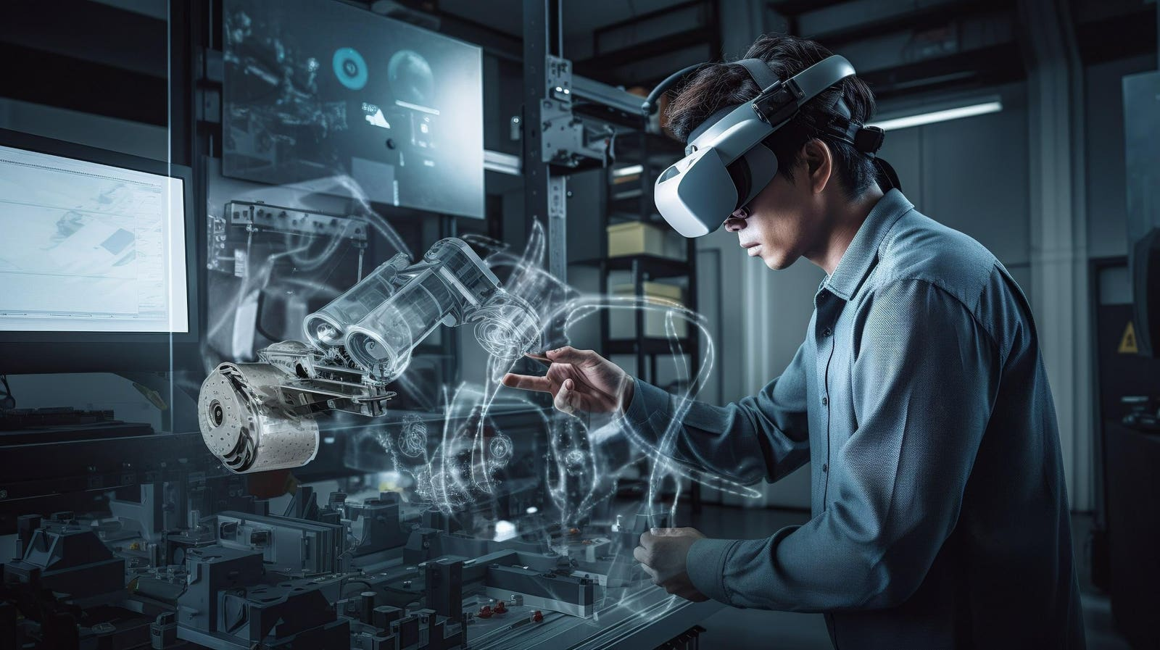
03
实操案例演示
从文件撰写到数据分析
从浏览器自动化到视频分析，全方位展示AI落地应用

Slide 16
案例一：环保与安全文件智能撰写
场景：生产单位环保负责人/安全负责人需要撰写各类文字材料
AI可完成的任务类型
操作方法
学习心得/学习体会
输入学习材料，AI生成结构化的学习心得
第一步：提示词工程
明确角色 + 任务 + 格式 + 约束
安全分析报告
基于巡检数据，自动生成安全分析报告
第二步：上下文工程
提供资料 + 样例 + 数据 + 边界
环保合规文档
第三步：驾驭工程
审核输出 → 修正补充 → 人工终审
根据法规要求和企业数据，撰写环保合规文档
培训材料
效果：从"憋半天写不出"到"半小时出稿"
将专业法规转化为一线员工能懂的培训内容
16

Slide 17
案例二：Excel数据分析智能化
场景：生产数据、安全巡检数据、环保监测数据的自动化分析
智能体工具的数据分析能力
对企业的价值
1
自动读取
读取Excel文件，自动识别数据结构和字段含义
10分钟
2
数据清洗
去重、补全、格式标准化，处理异常值
替代原来一周的人工统计工作
3
统计分析
趋势分析、异常检测、对比分析、关联挖掘
• 减少人为统计错误
• 发现人工难以察觉的数据规律
• 报告格式统一、专业
• 随时可复用，越用越高效
4
可视化输出
生成折线图、柱状图、热力图等可视化图表
5
报告生成
用文字描述数据背后的业务洞察，输出完整报告
17

Slide 18
案例三：浏览器自动化数据爬取
场景：需要从政府网站、行业平台自动采集公开数据
Claude Code的浏览器自动化能力
核心优势
7 × 24
自动打开网页
智能识别定位
模拟人工浏览操作
识别页面结构，定位目标数据
小时自动运行，比人工更快更准
• 不受工作时间限制
• 不会遗漏、不会疲劳
• 数据格式统一规范
• 发现更新即时推送
自动交互操作
结构化输出
翻页、点击、填写表单
整理为Excel/CSV格式
典型应用场景
▸ 抓取政府公示的安全生产法规更新
▸ 采集行业平台的原材料价格数据
▸ 监测环保部门的排放标准和政策动态
18

Slide 19
案例四：低参量大模型视频分析
场景：安全生产监控视频的智能分析
Claude Code + 低参量大模型的工作模式
可实现的分析功能
Claude Code
安全合规检测
作为"总指挥"，负责任务分解和流程调度
安全帽佩戴检测、危险区域闯入告警
低参量大模型（本地部署）
生产流程检查
负责具体的视频分析任务，通过API调用集成
生产流程合规性检查、操作规范监测
分析结果输出
视频内容摘要
生成检测报告、告警通知、数据汇总
用文字描述视频中发生的事件，自动生成巡检报告
核心价值：用低成本的本地部署方案，实现企业级AI视频分析
19

Slide 20

AI赋能业务而非替代人力
掌握AI的人，将替代不掌握AI的人
行动建议
选一个工具 · 做一个尝试 · 解决一个实际问题
从今天开始，让AI成为你的得力助手
泸州市安全协会将持续为会员单位提供AI赋能支持
感谢聆听

